Slide 1
Sdn中的负载均衡技术的研究与实现
曾晓森
2017,11,15
Notes:
一般要研究负载均衡问题都是在数据中心中

Slide 2
sdn负载均衡问题的研究目的
随着互联网发展，数据中心的网络流量不断增大，由于传统的网络架构不能对网络设备进行全局管理，因此不可避免的会出现局部拥塞现象，导致负载不均衡的问题，从而降低网络服务质量。SDN将传统网络设备控制层与转发层分离，控制层能够动态获取转发层结点，路径和流的状态信息，这些运行时的动态信息能够为数据中心制定负载均衡策略提供良好的基础。

Slide 3
sdn负载均衡问题的研究意义
负载均衡是解决网络服务质量的重要方法之一，其原理是将网络中的请求按照一定的算法尽可能均匀地分担到各个节点，使各个节点尽量均匀地使用网络资源，避免某些节点因为过度负载产生拥塞，从而降低服务质量。在传统TCP/UDP架构的网络中，使用交换机进行负载均衡，对于一条流来说，其中每个包都是以相同的权重在固定的路径进行转发，随着网络规模的增大，这种策略低效且不实用。
而SDN架构的网络中，控制层能感知整个网络视图，对整个网络进行管理，又由于控制层的可编程性，SDN技术能够使负载均衡的成本得到有效控制，也可以使整个网络变得更加灵活。因此，对数据中心进行基于SDN的负载均衡技术研究与实现，紧跟当前数据中心负载均衡技术的发展浪潮，对于解决数据中心中的负载均衡问题，具有极其重大的研究价值和实际应用价值。

Slide 4
SDN将网络的控制平面和转发平面分离，对网络进行集中管理。这种新型的网络架构为传统网络中存在的问题提供了良好的解决思路。
特别地，2013年Google在B4网络中使用SDN调度专用交换机，使得链路利用率达到95%以上，极大地降低了链路成本，提升了网络的稳定性。Google的B4网络的成功落地，证明了SDN作为商业项目使用的可行性。
随着sdn作为商业项目的可行性得到验证，利用sdn解决负载均衡问题具有理论和实践双重意义，下表是对目前国内外比较经典的sdn负载均衡的研究与对比。
Notes:
2013年之前发展历史：
2006年由斯坦福大学主导的Clean-Slate项目，Martin Casado在其项目Ethane中将控制和转发完全解耦，控制器通过Pol-Ethane语言向交换机分发策略，形成了SDN的雏形。
2008年，Nick McKeown的校园网络创新实验获得成功，并提出了OpenFlow协议。OpenFlow协议通过对控制层和转发层进行交互，可以实现网络的控制和转发分离，使控制层和转发层无需关注对方的工作，从而使网络编程能力得到提升。

Slide 5
国内外研究现状
Hopps C E在他的论文中提出了ecmp方法，在该方法中存在不同的链路到达同一目标地址，解决了传统路由技术中发往同一目标地址的数据包只能利用一条链路的局限，实现初步的负载均衡，缺点是这种负载均衡是静态的，没有考虑网络的实时状态信息。
Handigol N等人在其论文中提出了plug-n-Serve方法，分别监控服务器和网络的工作负载并对这些信息反馈，根据反馈的实时负载信息，对Openflow规则进行重定义，从而将用户请求按照服务器能力进行调整和分发，有效地减少了服务的响应时间，从而实现负载均衡，该方案主要面向校园网，在其他应用场景中适应情况不理想
Notes:
Ecmp是根据五元组来的

Slide 6
传统的Dijkstra算法
现有成熟的控制器一般默认给出基于跳数/时延的Dijkstra算法进行选路
优缺点：基于跳数的Dijkstra算法只关注网络拓扑中的静态信息，具有一定局限性；基于时延的Dijkstra算法由于总是按照路径总时延进行排序，然后取最小的路径，因此该算法对路径中某条链路是否拥塞并不会特别敏感，当路径中某条链路负载较大而其他链路负载较小时，路径的总时延仍可能较小而被选择，这一结果会导致数据流汇聚，使原本负载较大的链路发生拥塞，造成丢包，从而影响了负载均衡的效果。

Slide 7
DLB算法
对流的操作：利用单跳贪心算法进行选路
优缺点：DLB算法的优点是不需要维护所有路径信息，能够适应网络规模比较大的情况，缺点是由于使用贪心算法，容易陷入局部最优。
实验信息及具体流程如下：

Slide 8
实验环境
使用k=8的胖树网络拓扑，80switches，128hosts
监控网络状态周期：5s
流量分发模式：
1，随机模式：A host sends packets to any other host in the network with uniform probability;
2，概率模式：A host of index m sends packes to another host of index (m+i),(m+j) or (m+k) with probabilities pt,pa,or pc respectively while pc=1-pa-pt
Notes:
We take the following parameters for the probability stride traffic test: Probability Stride(1, 4, 64) (50%, 30%, 20%).

Slide 9
评价指标
评价结果的两个标准：
1，流的(真实带宽/设置带宽)的平均值
2，udp packet传输时延
Traffic load的定义：The traffic load is defined as the ratio of average occupied bandwidth on links to hosts divided by the link capacity. It ranges from 0 to 1. We tested 9 groups with the load from 0.1 to 0.9.
Notes:
1，the real bandwidth that one flow can achieve will be less than or equal to the bandwidth it has been designed on Iperf client host. The higher this ratio is, the better throughput the network can get.
2，The smaller the delay is, the less chances of network congestion exist

Slide 10
算法实现流程
DLB算法通过端口流量信息和数据流的调度，统计出链路的负载情况，利用单跳贪心算法进行选路，将当前最小负载链路添加到流路径中，达到较高的网络传输率，从而实现负载均衡。
伪代码如下：

Slide 11
伪代码
DLB Algorithm
Require flow, fatTree
1 srcHost = locateSrc(flow);
2 dstHost = locateDst(flow);
3 layer = setTopLayer();
4 curSw = locateCurrentSwitch();
5 direction = 1//search upward
6 path = null;//list of switchs
7 return search();

Slide 12
Search Algorithm
1 search(){
2 path.add(curSw);
3 if isBottomLayer(curSw) then
4 return path;
5 end if
6 if curSw.getLayer() = layer then
7 direction = 0;//reverse
8 end if
9 links = findLinks(curSw, direction);
10 link = findWorstFitLink(links);
11 curSw = findNextSwitch(link);
12 return search();
13 };
注意：direction设计为0的意思是搜索到最顶端顶点时停止搜索了，因为胖树结构到最顶端顶点时就确定了一条路径
Notes:
DLB算法的优点是不需要维护所有路径信息，能够适应网络规模比较大的情况，缺点是由于使用贪心算法，容易陷入局部最优。

Slide 13
对比的算法
1，NLB算法：利用hash算法随机选择一条链路
2，SLB算法（static）：给胖树结构中汇聚层和边缘层的交换机端口从上到下从左到右编号，然后比如一个包从交换机下面端口索引号为i进入，那么它会从端口索引号为(i-k/2)的地方出来。
Notes:
从上到下，从左到右

Slide 14
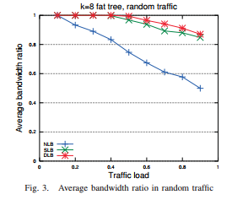
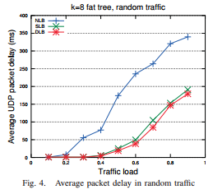
随机模式对比图
Random traffic
Notes:
The traffic load is defined as the ratio of average occupied bandwidth on links to hosts divided by the link capacity. It ranges from 0 to 1. We tested 9 groups with the load from 0.1 to 0.9.

Slide 15
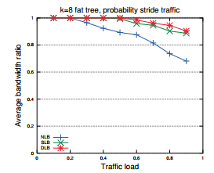
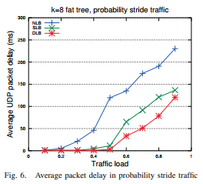
概率模式对比图

Slide 16
优缺点及可改进之处
DLB算法的优点是不需要维护所有路径信息，能够适应网络规模比较大的情况。
如果规模比较大（fattree的k值较大），DLB算法有优势，由于使用贪心算法，容易陷入局部最优。
有待改进的地方：例如上行路径是a->b->c,下行路径是c->d->e，可以用DLB找到c后评估整个path每个hop的可用带宽的方差是否大于一个负载均衡阈值，如果是则由退回到b点选择次优hop，再次判断，以此类推，如果b点选择失败，则退回到a点重新选择次优hop，依次类推。加了方差约束条件，预期在平均带宽利用率上优于DLB。
同时为了算法的完整性鲁棒性，可改进的地方是针对网络规模较小时使用基于全局的多指标负载均衡算法。预期在此种情况下带宽利用率和平均时延上比DLB优越。

Slide 17
Hedera算法
对流的操作：当一条流的速率超过特定阈值（自然需求）时，将其调度到其它能够满足它的带宽需求的链路上去。
优缺点：实现等分带宽的最大化。缺点调度算法中首次适应算法不保证路径最优，模拟退火算法收敛慢。
Notes:
全局首先适应算法的思路是首次找到一条路径上所有剩余带宽都大于流的当前速率则将流调度到这条路径上，优点是简单快速，但存在的不足时不保证找到的路径最优，而模拟退火算法的优点是能趋近最优解，但不足是收敛慢；

Slide 18
算法流程
Hedera算法的目的是尽可能地实现拓扑中等分带宽，当一个新的流程开始时，默认的交换机行为是基于流量的10元祖的一个散列，沿着它的一个等价路径转发它。这条路径被使用，直到流量增大超过阈值，（自然需求），此时Hedera会动态计算一个合适的位置，而这个调度过程使用的是全局首次适应算法和模拟退火算法。下面就描述Hedera计算流的自然需求的策略以及不满足自然需求时使用的全局首次适应算法和模拟退火算法的实现

Slide 19
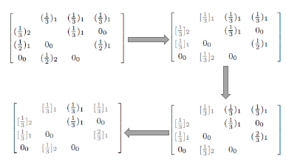
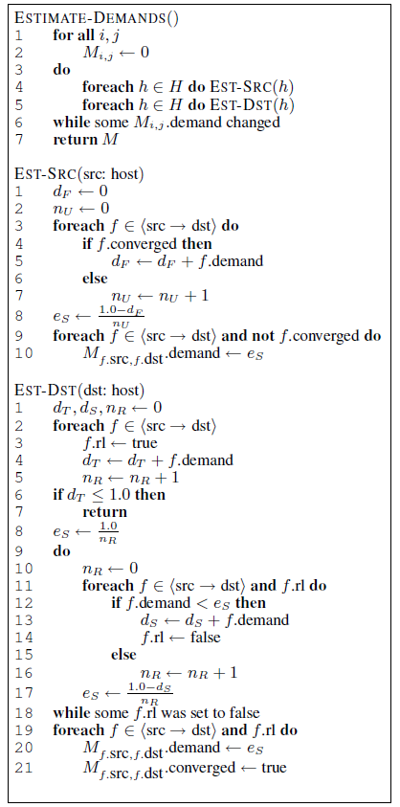
带宽需求估计图如下所示
Notes:
最开始的时候h0给h1，h2，h3分别发送三条流，h1给h0发送两条流并给h2发送一条流，h2给h0发送一条流并给h3发送一条流，h3给h1发送两条流
其中M代表需求矩阵，H代表主机，d(F)代表收敛的流量需求，e(S)代表均等收益率，<src -> dst>代表从源到目的主机的集合，d(T)代表总需求，d(S)代表受限流总需求，f.r1代表接收流受限的标记，n(R)代表接收受限流的数量。

Slide 20
优缺点及可改进之处
主要借鉴点：评估流的自然需求（在当前无拥塞网络中，流能够达到的最大速率）
缺点：首次适应算法的局限性和模拟退火算法收敛慢的特性。
可改进之处如果一条流的流速超过特定阈值（自然带宽需求），调度流程应该调用一个基于带宽权重较大的路由算法，当一条流的流速没有超过特定阈值，证明这条流暂时不会触发拥塞，为了提高服务质量，我的调度流程会调用一个基于时延权重较大的路由算法。把这种有选择性的调度算法替代首次适应算法/模拟退火算法，可以提高总体的带宽利用率并降低整体时延。

Slide 21
FESM算法
对流的操作：对多指标（h，p，b，r）以（0.4,0.15,0.15,0.3）权重累加路由。
优缺点：优点是基本考虑了所有的动静态指标（丢包率没考虑），缺点是没有对各个指标的权重做拐点分析，以取得最优的效果。

Slide 22
算法流程
Initial mode:网络中没有流量，基于hop跳数选择top k条路径。选择topk的算法是经典的Floyd算法（map[i,j] = min{map[i,k] + map[k,j],map[i,j]}.）
在initial mode完了选出了topK路径后周期性检查链路有没有流量，如果有，使用混合多指标模型Fuzzy synthetic evaluation model（注意，使用也是在第二周期使用，第一周期检测到前一周期是没有流量的。）
Notes:
先选topk路径的目的：since there may be many redundant(过剩)的paths in the network

Slide 23
1,determination of factor domain U for object to be evaluated :U = (h, p, b, r)
基于两方面考虑：路径长度（hops），路径的traffic load（the traffic of switch measured by packet count and byte count forwarded by switch; the traffic of link will be measured by the corresponding port forwarding rate）
2,determination of rank domain V for each factor,
比如可以设置为(N,ZE,P)，negative,zero,positive(best)，simce we intent to choose the best path,so we define V=(P),where p represent “Positive” set，就是说把第一步得出的可供选择的路径设置为positive。

Slide 24
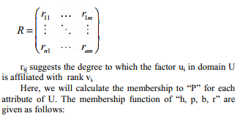
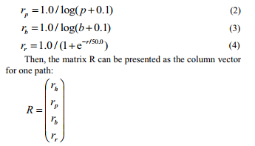
3建立混合关系矩阵R

Slide 25

4,为各个特征添加权值

Slide 26
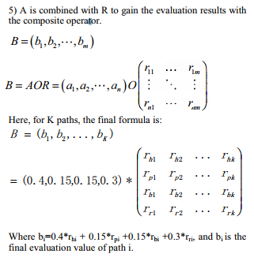

Slide 27

路径评估模块
1，根据hop数评估出topk的paths，先选topk路径的目的：since there may be many redundant(过剩)的paths in the network
2，多指标评估算法伪代码如下：

Slide 28
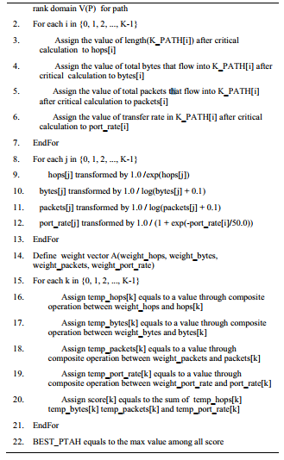

Slide 29
算法评估-effectiveness
该实验是为了证明链路评估模块的有效性。
Host5和host2被选择作观测对象。
首先使用topK算法选择三条最短路径，然后这三条path被多指标评估模型评估，最开始，评估值主要取决于hop count，然后host6 发送ping包给host4来给s5和s7之间注入流量，host5发udp包给host8来占用s4和s5之间的带宽资源。这样，三条路径的评估值因为链路状态改变而改变。

Slide 30
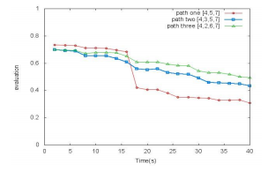
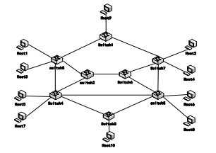
算法评估-analysis of effectiveness
Path3，由于没有link经过4-5/5-7所以只有交换机受点影响(drop a little),
Path1, 完全受影响
Path2，由于只影响了5-7所以在中间
Y轴是时延用了多少ms
Notes:
host5发udp包给host8来占用s4和s5之间
Host5和host2被选择作观测对象。

Slide 31
算法评估-analysis of reliability鲁棒性
为了证明模型的鲁棒性(the network nodes and links suffer from breakdown)
用host5和host6作为观测对象，在这个过程中会断掉switch4和switch5之间的链路

Slide 32
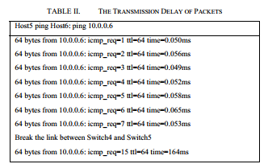
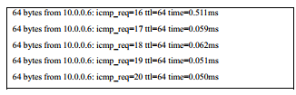
The traffic can restore after a transient pause due to the link failure. Since it takes a little time to detect the break, a few ping packets will be lost in the procedure. After that, the delay time of ping packet becomes normal quickly

Slide 33
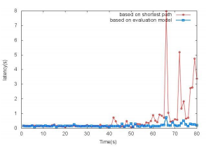
算法评估-analysis of efficiency
对比算法：shortest_path
观察host1 and host3之间通信的往返时延。
作者特地说明：有几方面在文中没有被提到
1，the value of k（TopK）
2，the wight，现在权重固定
3，the choice of critical node and link: 本文假定所有的nodes和links
有相同的capability， Although it may not be consistent with the real network, it doesn’t impact the main idea of this paper.

Slide 34
优缺点与可改进之处
缺点是对link的负载，switch的负载，跳数这三者的权重简单地设为为固定比例。
可借鉴之处：当网络规模特别大的时候，存在过多的路径选择，可以先做一个init得出基于hop的topK路径，简化计算复杂度；
可改进之处：对于多指标的权重比率问题应该去做权重比例的拐点分析，选择最优权重分配比例，预期在时延迟和带宽利用率上取得更优的效果

Slide 35
DiffFlow算法 Differentiating short and long flows for load balancing in data center network
要解决的问题：区分短流和长流，规避ecmp因为不区分大小流而容易产生热点问题（几条大流经过相同路径throughput降低,latency增大，从而对时延敏感的小流等待时间过长的情况），同时优化RPS策略，以达到数据中心网络负载平衡
对比的算法：ECMP，RPS
数据中心两个指标(performance metrics)：FCT（Flow Completion Time）;Throughput
算法思想：it is a new load balancing solution which detects long flows and forwards packets using Random Packet Spraying(RPS) with help of SDN， whereas the flows with small duration are forwarded with ECMP by default. （其中rps能够在不影响短流的时延的前提下，实现负载均衡）
Notes:
Differentiating short and long flows for load balancing in data center network
大小流判断依据：lifetime
对小流使用ecmp是因为它不会造成失序问题；而对于大流来说rps能使整个网路负载平衡，
Ecmp：is used as default routing algorithm in data centers, where an individual flow between a pair of servers is routed over one possible shortest path, which is selected calculating the hash value of the 5-tuple header fields.

Slide 36
数据中心流量特点及检测大流的方法
流量来源对比分析：Generally,two different categories of traffic can be found in DCN: (1) those associated with user tasks, e.g., web browsing or search queries, and, (2) those generated by virtual machine migration, data backup, or MapReduce operations. 第一类通常是小流，主要是由一些用户的任务产生，耗时小，对实时性要求高；第二类指大流，主要由一些耗时长的应用，并且这些应用需要充足的带宽，但这类应用并没有对实时性严格要求的约束。如何达到数据中心整体流量负载均衡被视为严峻的挑战。
流量分布及流分布对比分析：大流占了数据中心80%~90%的流量，但所有流中80%都是小流。
检测大流的方法：在openflow交换机中使用包采样技术，然后用SDN controller通知大流的存在。
DiffFlow算法实验效果：effectively load balance the network, while keeping FCT and throughput within the pre-defined ranges.

Slide 37
现有常见处理大流的方法
Hedera：Proposed was the use of a centralized flow scheduling, using OpenFlow switches, to relocate long flows for load balancing. Because of the use of central controller, the algorithm takes some time for the reallocation of flows which was shown to make Hedera slow reacting dynamically to changes in traffic patterns.
MPTCP：an extension of TCP for DCN, has been analyzed. In this scheme, the end hosts are responsible to split flows into sub-flows and send them over different paths. However, the modification of the TCP/IP stack is a practical challenge.
FreeWay: Here, the paths are differentiated between the low latency paths and high throughput paths. Short flows are transmitted over low latency paths using ECMP and it allocates long flows over different high throughput paths. In this way, they achieve isolation between short and long flows avoiding conflicts and optimizing latency and throughput
RPS（DiffFlow借鉴了此方法）: Unlike ECMP, RPS forwards each packet individually (”spraying”) to the egress ports at the DCN switches (Although this feature is not enabled by default, commodity switches can perform it.) The main drawback of this method is the out-of-order problem for TCP. As the authors prove, however, under the symmetry assumption in fat tree topologies and traffic patterns, this problem can be minimized, and even neglected

Slide 38
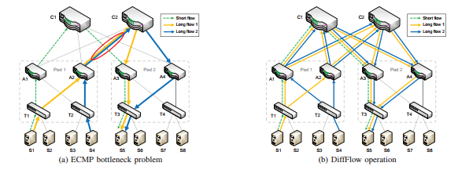
DiffFlow Operation

Slide 39
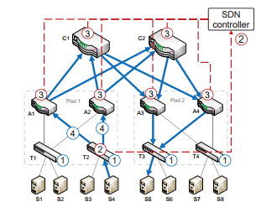
实验流程
1,网路中只打小流，交换机用ecmp去转发流，不受控制器干预，同时TORs（边缘层）交换机每个特定的时间间隔进行包采样，目的是检测大流是否进入网络中。
2,当包采样步骤检测到两个包属于同一条流，就比如说是s4到s5这条流，预示着会出现短暂拥塞，t2通知sdn controller发现了大流，并把mac,ip,tcp ports告诉controller。
Notes:
这里的包采样如果上一个period和这个period采样到的包相同，证明这条流流了period的时间，判定为大流
所以这里检测大流还是小流是根据period来的，period如果设置过小，原本的小流也可能判定为大流

Slide 40
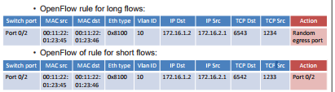
3,sdn控制器保存第二步的信息，并通过发送相应的openflow 规则通知所有的汇聚层及核心层交换机。
Details：
The first rule (long flows) specifies that all the packets received at port 0/2, with source MAC 00:11:22:01:23:45 belonging to one interface of S4, destination MAC 00:11:22:01:23:46 belonging to one interface of S5, source IP address 172.16.1.2 associated to server S4, destination IP address 172.16.2.1 associated to server S5, source TCP port 6543 associated to the long flow connection of the sender S4 and destination TCP port 1234 of the receiver S5, have to be forwarded towards a random egress port (Action field).
On the other hand, other packets that do not match with this rule will follow other automatically generated rules (by hashing of 5-tuple header fields), such as in the next example of the rules (short flows).->the action field specifies a concrete egress port.
4,当其中的交换机再收到包时，根据3中制定的规则走
Notes:
优点：the communication with the controller only takes place for long flows, which makes our solution scalable even for large topologies, since long flows are only about 10% of flows in DCN

Slide 41
评价指标分析
The metrics are FCT(flow completion time) and throughput.Both metrics are used for flows, however the goal is to minimize FCT for short flows, while maintaining an acceptable throughput for long flows.
The FCT of a flow is defined as the difference between two time stamps, the first time stamp when the first packet of a flow leaves a source server and the second time stamp when the last packet of the same flow arrives at the destination server.
Throughput of a flow is calculated by counting the percentage of packets dropped in queues. In order to simplify this calculation, we model a path used by a flow as system with 𝜆 packets per second and 𝜇 service time.（即用缓冲区丢包的比例来衡量吞吐量）

Slide 42
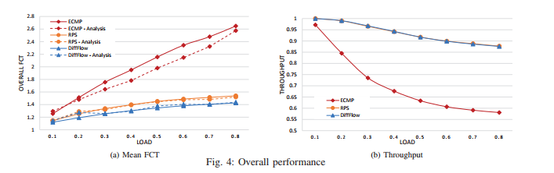


we compare the expected values of 𝜏¯∑ (FCT) for the three schemes in order to verify the correctness of our solution，虚线是作者用公式分析出来的FCT预期值，如下：
𝛾 > 1 is a proportion how much FCT is increased as compared to 𝜏¯𝑄.（增加时间是因为出现了包dropped的情况，Pr是这条流中至少有一个包丢失或重传的概率， 𝜏¯𝑄是N条路径的平均FCT）
对每个节点来说：PB是排队的概率，Qq是排队的延迟。
1~a’’表示对于所有blocking path（通过包采样检测到的path）都去算排队概率
Notes:
一个要发送的包dropped了的原因是缓冲区溢出
PB（Vq）是某个节点排队queue的概率（参考的是a’’拥塞路径组合）
为什么需要排队：某一时刻超过一个packet包申请同一个link
第一个参数 𝜏¯是路径中的时间，不包括node中的时间。
1~a’’表示对于所有blocking path组合（通过包采样检测到的path）都去算排队概率

Slide 43



这个公式表示：The probability that paths from A and not from B deliver y packets
公式中Pl,i代表path出现在集合A中的概率，Pl,j代表path出现在集合B中的概率。
场景：对于某一个内部节点v来说，从源s到v的路径一共有N（s,v）条，所以从端口流入数量最多是ℰ𝑖𝑛(𝑣)个，而从端口流出的数量最多是ℰ𝑜𝑢𝑡(𝑣)个。如果出现, ∣ℰ𝑜𝑢𝑡(𝑣)∣ < 𝑦 ≤ ∣ℰ𝑖𝑛(𝑣)∣,这样的场景，比然会出现排队现象。因为有𝑦 − ∣ℰ𝑜𝑢𝑡(𝑣)∣ ≥ 0这么多个包不能及时转发，则缓重，不能立即转发。
A集合中的路径是指能立即转发的，B集合是不能立即转发的。
再看上页中的tQ中第一个变量T，是指ecmp/rps的FCT
P代表选择一条路径的频次，Tl表示各条路径只考虑link部分各自的时延，pU表示选择所有频次的累加和，t(ideal)表示理想状态下，一条路径在交换机中消耗的时间平均值。
𝜏𝑁−1 is the end-to-end delay of the longest utilized path 𝑝𝑁−1
Notes:
globalcomm

Slide 44
LABERIO算法
对流操作：重路由（查表选出可替代路径中负载均衡最轻的那条）
优缺点：以某一h为中心给其他h主机打流量，模拟数据中心突发流量的场景时，性能表现比较好，其他场景表现平庸。
借鉴点：监控网络负载均衡参数，如果出现以某一源/目的的流量特别多，则借鉴LABERIO算法。
Notes:
LABERIO算法的实验对比图可以看出，当以某台主机为中心，向其他主机发送流量，也就是模拟数据中心突发流量的场景时，性能表现比较好。

Slide 45

监控网络负载
LABERIO算法周期性地检查负载均衡参数，判断负载均衡参数是否大于阈值，如果大于阈值则会选择需要管理的流，对流进行重路由。在开始的时候该算法会计算在不同阈值情况下，网络吞吐量的大小，选择使网络吞吐量达到最大时的阈值。同时该算法会维护两张表，其中一张表是S2SPT表，映射整个网络中每对交换机之间的所有路径，另外一张表是LAT表，映射整个网络中所有路径和对应路径剩余带宽信息。
阈值公式如下：
The absolute gap between the overall average bandwidth occupancy and the real-time load on each link

Slide 46
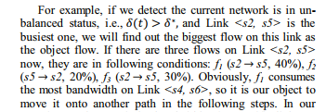
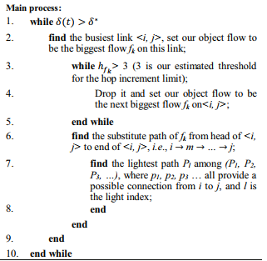
Single-hop流调度策略

Slide 47
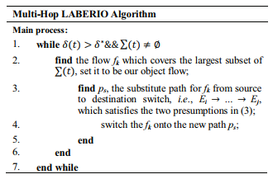
多hop流调度策略
Notes:
考虑多hop的算法中$\sum{(t)}$代表网络中前10%忙的hops集合，找出经过$\sum{(t)}$最多点的流f，将f（从源交换机到目的交换机）调度到路径p上，p需满足以下条件：每个检测周期检测一次负载，在最近的一次检测内，从源交换机到目的交换机上所有路径中路径p的最忙hop中的可用带宽最大，并且在最近的这段检测周期内，没有流被调度到路径p上。

Slide 48
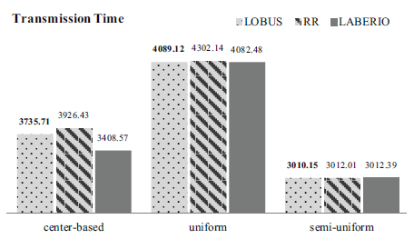
实验结果对比图-传输时延性能

Slide 49
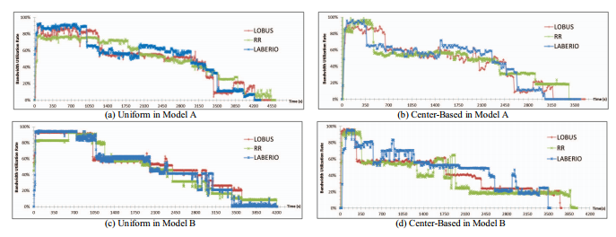
实验结果对比图-带宽利用率性能
Notes:
uniform：初始化时，在任两对主机之间平均分配流
Center-based：选一个主机作为central server，给其它所有主机发数据
LABERIO可能在不稳定网络中能更好得提高负载均衡

Slide 50
优缺点及可改进之处
LABERIO算法的实验对比图可以看出，当以某台主机为中心，向其他主机发送流量，也就是模拟数据中心突发流量的场景时，性能表现比较好，这是由于该算法每隔一段时间会去检测网络拓扑负载均不均衡，如果不均衡则触发LABERIO负载均衡算法，而该算法考虑了跳数，带宽等网络状态信息，具有较好的负载均衡效果。
缺点是该算法只考虑了网络中的带宽信息，跳数信息也只是在跳数增加了至少三跳时才考虑，然而时延，丢包率，跳数等网络信息都跟网络的负载均衡息息相关。
可借鉴之处：监控网络负载均衡参数，如果出现以某一源/目的的流量特别多这种突发流情况，则借鉴LABERIO算法。
可改进之处：没有出现突发流情况下，LABERIO表现平庸，在此种情况下应该丰富评价指标。
Notes:
uniform：初始化时，在任两对主机之间平均分配流

Slide 51
负载均衡特征选择的研究
sdn控制器能够实时采集到网络拓扑中的基本信息，其中和数据中心负载均衡好坏有直接关联的信息就是链路的带宽，丢包率，如果网络拓扑中一条路径的整体剩余带宽比其他路径大，并且这条路径的丢包率比其他路径的丢包率低，表明这条路径此刻及未来一段时间内相比其他路径不那么容易产生拥塞问题；时延是负载均衡路由策略另外一个应该考虑的因素，因为不同的路径如果跳数相同，时延越低一定程度上表明这条链路越通畅；路径的跳数代表路径的长短，也是影响选路的因素之一；网络中路径由不同的单跳链路组成，路径中所有单跳链路剩余带宽的标准差代表着这条链路负载均不均衡，所以这也值得考虑；数据中心一般使用胖树网络拓扑结构，胖树拓扑会把源目主机之间的路径分为上行路径和下行路径，上行路径和下行路径的平均剩余带宽的相差大不大一定程度也体现了负载平不平衡。
总来说，影响sdn数据中心负载均衡路由算法的特征因子有以下几种信息：带宽，时延，丢包率，路径单条带宽标准差，上下行两条路径中负载均衡状况的对比。

Slide 52
算法方案研究与设计
本文就SDN的负载均衡策略进行研究改进与优化，提出了基于链路的多指标约束最小代价负载均衡LMLC算法，降低链路抖动率，提高链路吞吐率，以达到负载均衡效果。
算法选用特征：

Slide 53
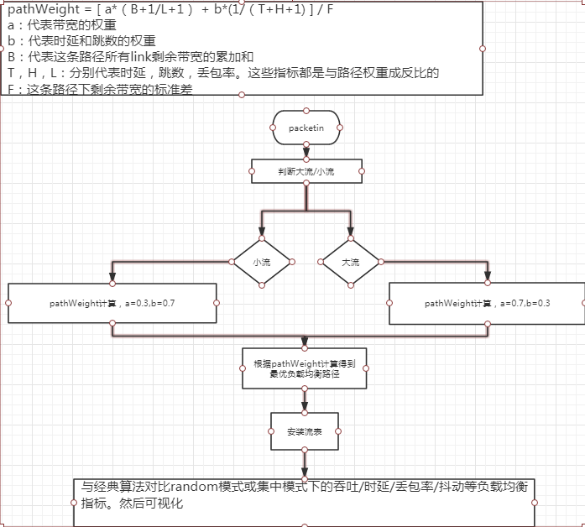

Slide 54
参考文献
[1]Hopps C E. Analysis of an equal-cost multi-path algorithm[J]. Jourinal of Allergy & Clinical Immunology,2010:281-196
[2]Handigol N, Seetharaman S,Flajslik M,et al. Plug-n-Serve: Load- -Balancing Web Traffic using OpenFlow[C]// ACM SIGCOMM. ACM, 2009
[3]Li Y, Pan D. OpenFlow based load balancing for Fat-Tree networks with multipath support[C]//Proc. 12th IEEE International Conference on Communications (ICC’13), Budapest, Hungary. 2013: 1-5.Patrice Godefroid. Automated Whitebox Fuzz Testing. Microsoft (Research).
[4]AI-Fares M, Radhakrishnan S, Raghavan B, et a1. Hedera: Dynamic flow scheduling for data center networks//Proceedings of the 7th USENIX Conference on Networked Systems Design and Implementation. San Jose, USA, 2010:281-296
[5]Hui Long, Yao Shen, Minyi Guo, Feilong Tang. LABERIO: Dynamic load-balanced Routing in OpenFlow-enabled Networks//2013 IEEE 27th International Conference on Advanced Information Networking and Applications. 2013:290-297
[6] Li J, Chang X, Ren Y, Zhang Z, Wang G. An effective path load balancing mechanism based on SDN. In: Proc. of the 13th Int’l Conf. on Trust, Security and Privacy in Computing and Communications (TrustCom). Washington: IEEE Computer Society Press, 2014. 527−533. [doi: 10.110 9/TrustCom.2014.67]
[7]Francisco Carpio, Anna Engelmann and Admela Jukan. DiffFlow: Differentiating Short and Long Flows for Load Balacing in Data Center Networks.//2016 IEEE Global Communications Conference(GLOBECOMO)

